Slide 1
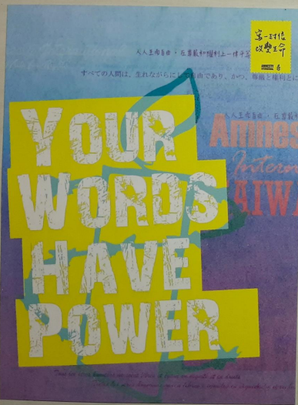
臺北市立南湖高中
110學年度第1學期課程學習成果
請將作品代表照片
置放於此處
課程名稱 | 英文-寫信馬拉松
授課教師
班級座號 |  | 姓名

Slide 2
課程介紹
過程與成果
反思
一、課程介紹
老師說:
本週課程是書信寫作。
書信主題為「寫信馬拉松」，「寫信馬拉松」承襲國際特赦組織的核心精神 「寫一封信，改變生命。」這項活動已經第 19 年了。每年 12 月，世界各地的支持者提筆寫下 幾百萬封信，給那些人權受到侵害的人。支持者會寫兩種不同類型的信，一封是給政府當局帶來壓力，像是總統或警政首長，而另一封則是給積極爭取權益的人，讓他們知道我們的支持。
作業:
我的構想:
我寫信的對象是加拿大總理和草窄族青年，呼籲大家重視環保及人類生存空間的議題。

Slide 3
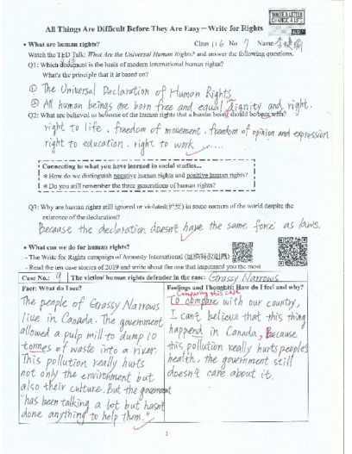
課程介紹
過程與成果
反思
學習單-介紹人權及常用單字

Slide 4
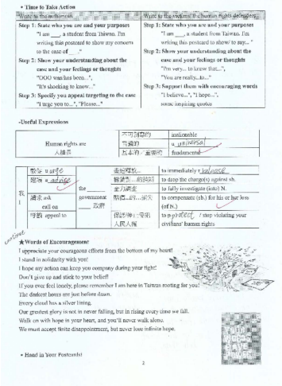
課程介紹
過程與成果
反思
學習單-介紹人權及常用單字

Slide 5
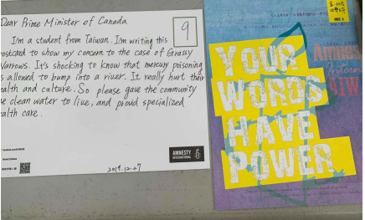
課程介紹
過程與成果
反思
寫給加拿大總理的信
信中大意:希望……

Slide 6
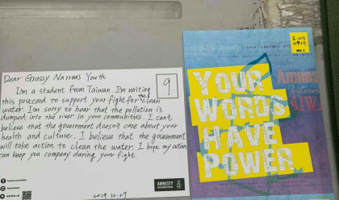
課程介紹
過程與成果
反思
寫給草窄族青年的信
信中大意:希望……

Slide 7
課程介紹
過程與成果
反思
三、反思
我寫信的對象是加拿大總理和草窄族青年， 1960 年代政府允許製漿廠傾倒廢水至河川，自此之後草窄族居們深受水銀汙染所苦，這影響了以捕魚為業的居民的健康及傳統文化。經過對此議題的了解提升了我對環境的保護意識，在工商業發展下也要兼顧環境及少數民族的保護，因為地球環境是任何產業及人類的根本，環境孕育了生物，我們在這片土地上發展，一旦破壞則要花 數百數千年才得以恢復。
這是我第一次用英文寫信，我覺得…，未來我…….

